Slide 1


ЦЕННОСТИ, КОТОРЫЕ НАС ОБЪЕДИНЯЮТ
ТЕМА УРОКА:
ВМЕСТЕ МЫ ЖИВЕМ
ЦЕННОСТЯМИ КАЖДОГО
Первый урок 2025-2026 учебного года
VI класс

Slide 2
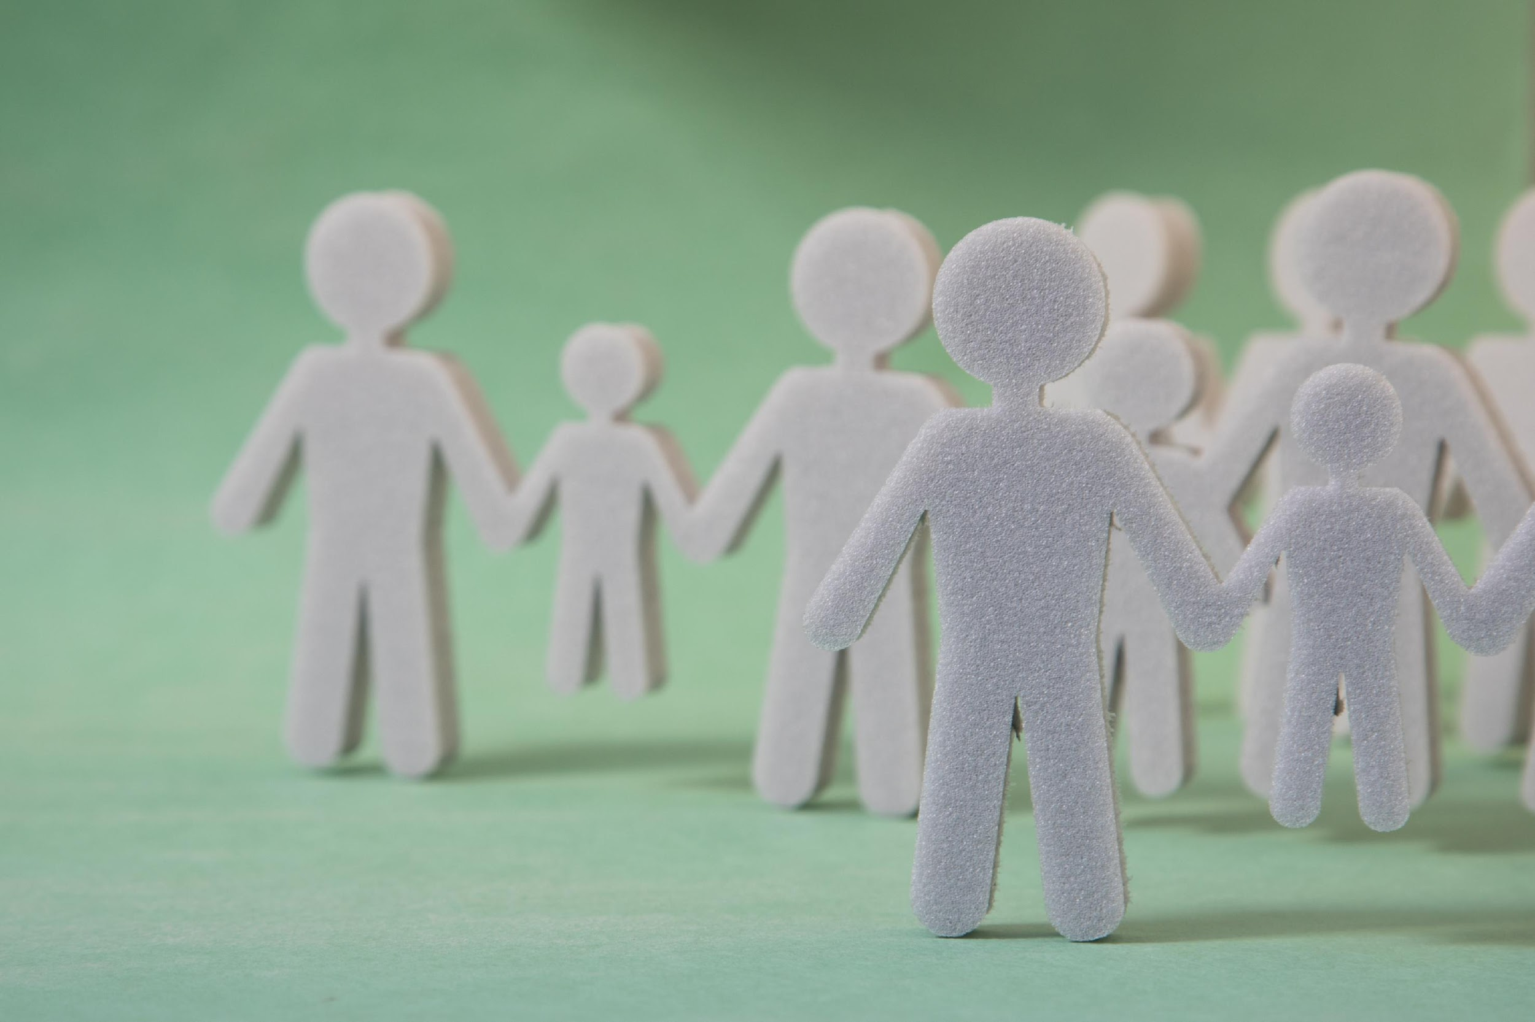
Меняются местами те, кто…

Slide 3

Уважение помогает нам преодолевать конфликты.
Честность иногда трудно применять в отношениях с коллегами.
Невозможно жить вместе, не принимая на себя ответственности.
Чтобы быть едиными, необходимо сотрудничество.
Без доверия не может быть дружественного класса.
Щедрость важнее справедливости.
Смелость говорить правду очень важна для друзей.
Соблюдение правил помогает нам быть свободными.
Доброта важнее, чем формальные достижения.
Настойчивость — ключ к успеху во всем.
Класс, в котором нет заботы друг о друге, не может быть единым.
Взаимная помощь — основа здоровой дружбы.

Slide 4

TOП
5-6
ЦЕННОСТЕЙ

Slide 5


Чтобы быть сплоченным в классе, я буду...; чтобы добиться этого, мне нужно...
Я ​​буду поддерживать дружбу между одноклассниками,...; чтобы добиться этого, мне нужно...
Я ​​буду проявлять честность,...; чтобы добиться этого, мне нужно...
Я ​​буду сотрудничать с другими одноклассниками,...; чтобы добиться этого, мне нужно...
Самая важная ценность, которой я хочу жить, — это...
Я буду способствовать воплощению ценностей класса следующим образом...

Slide 6
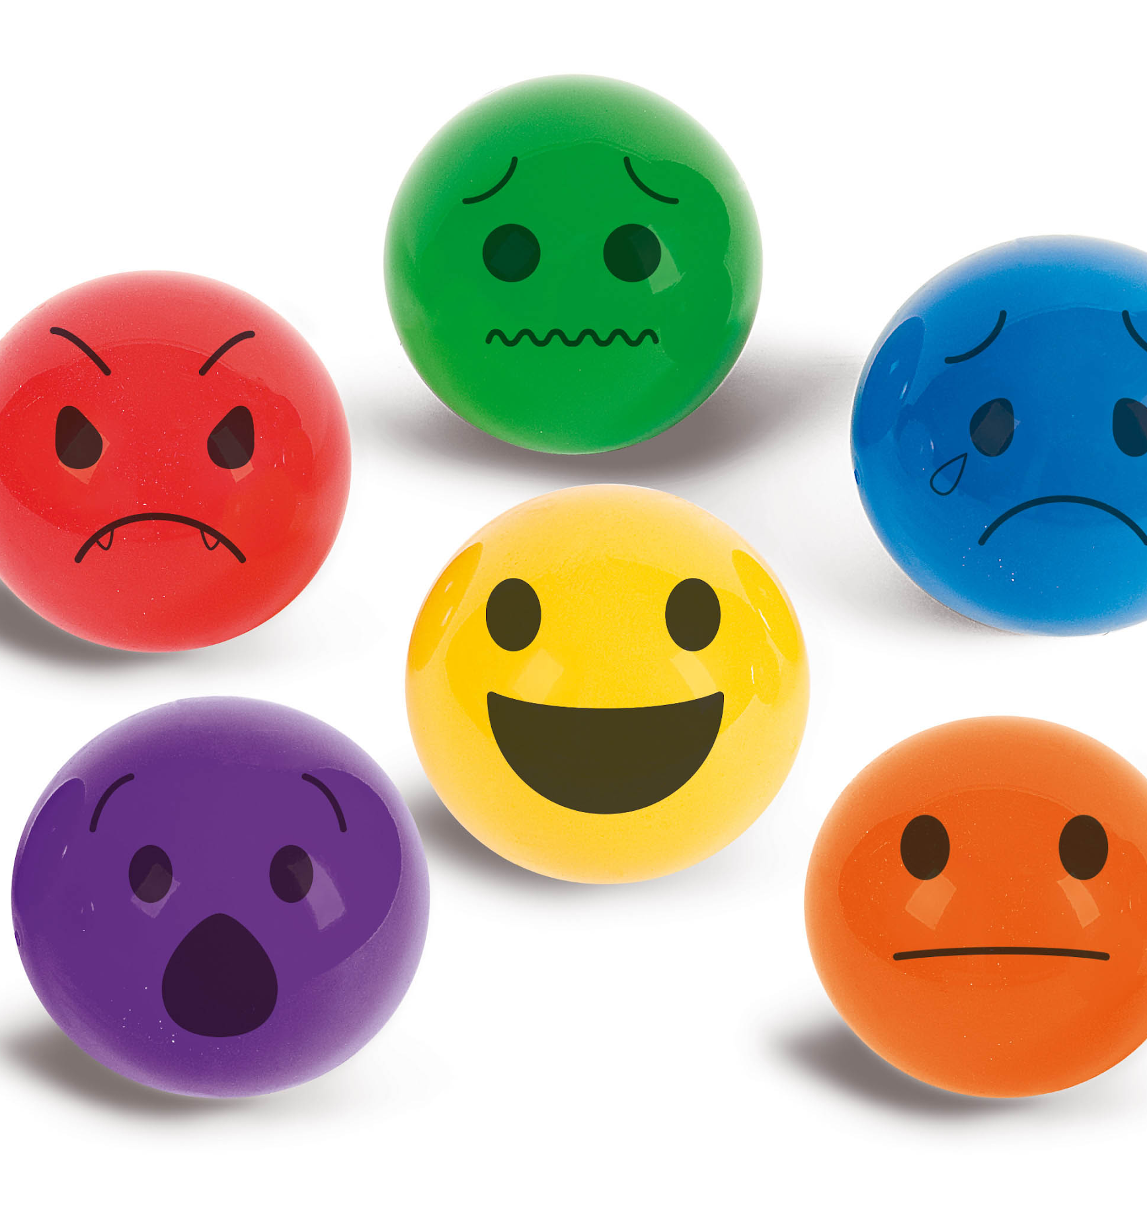

Как вы себя чувствуете?
СПАСИБО!

